Slide 1
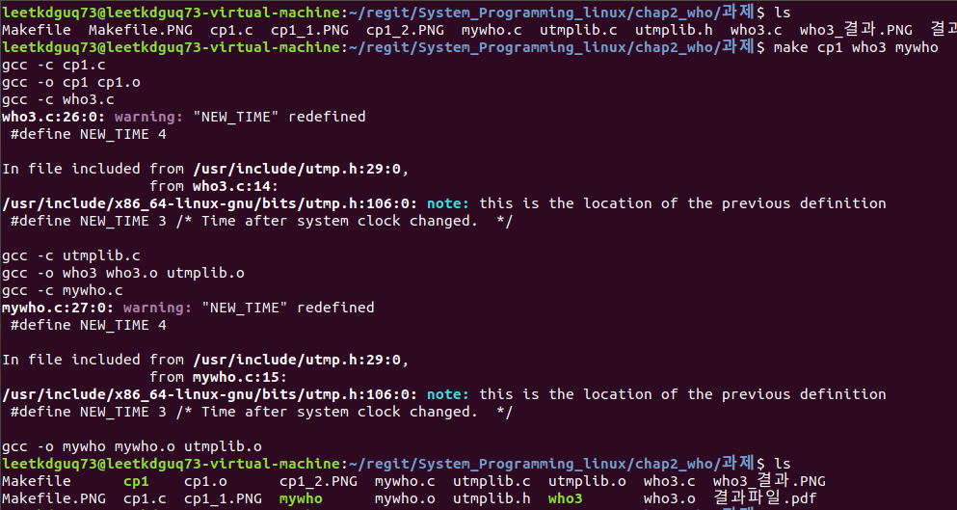
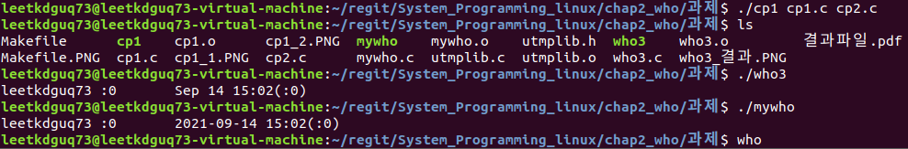
Make 하기전 파일 목록
실행 파일 생성 후 파일 목록
Cp1 명령 후 파일 목록 상태
(cp2.c 파일 생성)
Who3, mywho 명령 후 상태
Who 명령과 비교

Slide 2
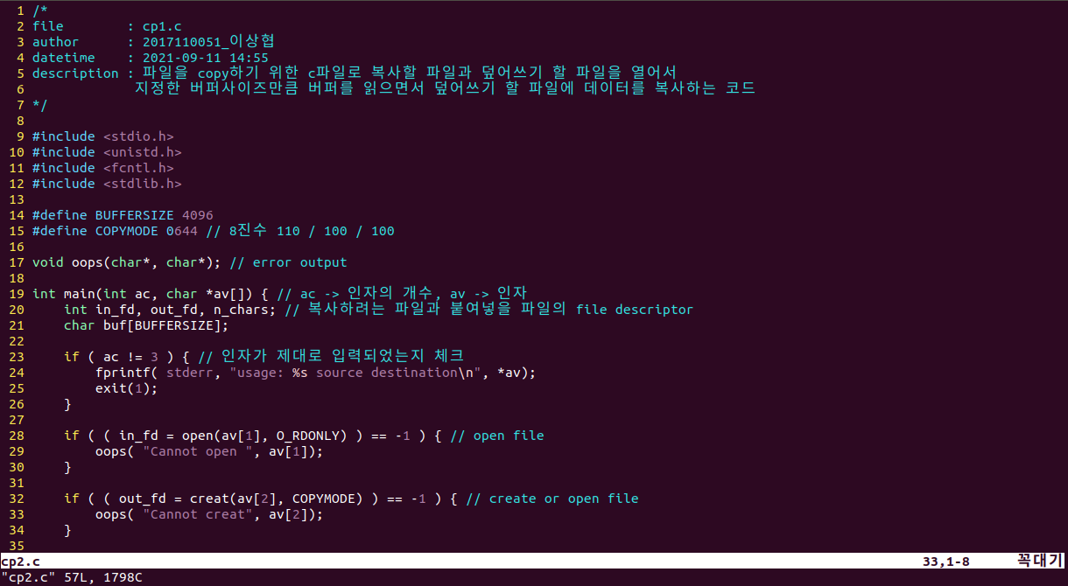
Cp1.c를 복사했던 cp2.c 파일 내용 ( 완전히 똑같이 복사됨 )

